Slide 1
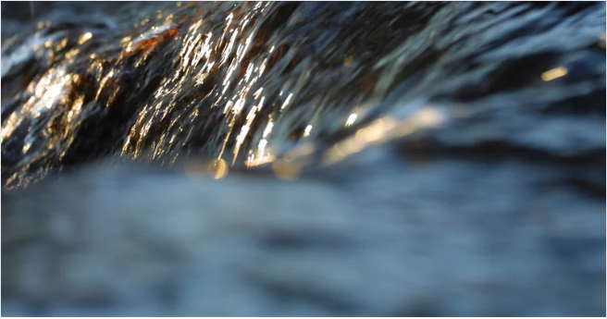
EVANGELIESE TEOLOGIE

Slide 2
DIE EVANGELIE
“Almost by definition, Christians know The Gospel … having said that, ‘gospel’ is one of those words that is so basic, so fundamental to christian life that it can be taken for granted. It can become the term for just about anything at all in the Christian faith. ‘Gospel’ can become so full of meaning … that it can be emptied of meaning altogether. Like the word ‘love’ in popular music, ‘gospel’ can mean everything and nothing at the same time.”
John Dickson, “The Best Kept Secret of Christian Mission”

Slide 3
DIE EVANGELIE
“Byna per definisie ken Christene Die Evangelie… met dit gesê, is ‘evangelie’ een van daardie woorde wat so basies, so fundamenteel tot die Christelike lewe is dat dit as vanselfsprekend aanvaar kan word. Dit kan die term word vir omtrent enigiets in die Christelike geloof. Mens kan ‘Evangelie’ so vol betekenis laai… dat dit heeltemal van betekenis ontneem word. Net soos die woord ‘liefde’ in populêre musiek, kan ‘evangelie’ alles en niks terselfdertyd beteken.”
John Dickson, The Best Kept Secret of Christian Mission

Slide 4
BESKRYF DIE EVANGELIE?

Slide 5
BYBELSE RAAMWERK

Slide 6
ELEMENTE VAN DIE EVANGELIE
4Broers, julle vir wie God liefhet, ons weet van julle verkiesing; 5want ons evangelie het nie alleen deur die woord nie, maar ook met krag en deur die Heilige Gees en in volle versekering na julle gekom. Net so weet julle hoe ons optrede by julle was: tot julle voordeel.
1 TESSALONISENSE 1:4-5

Slide 7

DIE EVANGELIE
Die evangelie is “dinamies” nie “staties”, want dit kom in krag nie net woorde nie

Slide 8
ELEMENTE VAN DIE EVANGELIE
“5Op grond van die hoop wat in die hemel op julle wag. Julle het al hiervan gehoor toe die woord van die waarheid, die evangelie, 6julle bereik het. Soos oral in die wêreld, het die evangelie, van die dag dat julle van God se genade gehoor en dit werklik verstaan het, ook onder julle begin vrug dra en groei.”
KOLOSSENSE 1:5-6

Slide 9
DIE EVANGELIE
Die evangelie dra vrug en groei toenemend in die lewens van mense

Slide 10
ELEMENTE VAN DIE EVANGELIE
“16Ek skaam my immers nie vir die evangelie nie, want dit is die krag van God tot verlossing vir elkeen wat glo, eerste vir die Jood, maar ook vir die Griek.”
ROMEINE 1:16

Slide 11
DIE EVANGELIE
“Now the word ‘salvation’ here is not justification. The word ‘salvation’ encompasses the whole: justification, sanctification, glorification.”
“Nou is die woord ‘verlossing’ hier nie regverdiging nie. Die woord ‘verlossing’ omvat die geheel: regverdiging, heiligmaking, verheerliking.”
– FRANCIS SCHAEFFER

Slide 12
DIE EVANGELIE
“The gospel message is actually the power of God in verbal, cognitive form. It lifts people up; it transforms and changes things. When articulated or reflected upon, the power is released.”
“Die evangelieboodskap is eintlik die krag van God in verbale, kognitiewe vorm. Dit lig mense op; dit transformeer en verander dinge. Wanneer dit verwoord of oor nagedink word, word die krag vrygestel.”
– TIM KELLER

Slide 13
ELEMENTE VAN DIE EVANGELIE
“16Laat die woord van Christus in sy volle rykdom in julle woon. Leer en vermaan mekaar, in alle wysheid, deur met dankbare harte psalms, lofgesange en geestelike liedere tot eer van God te sing.”
KOLOSSENSE 3:16

Slide 14
DIE EVANGELIE
“Kolossense 3:16 sê letterlik dat die evangelie (die ‘Woord van Christus’) ‘ryklik’ in julle moet woon.
Dit beteken dat ons innerlike wese en karakter deur die evangelie gevorm moet word.
Alles wat julle doen moet ‘in lyn met die waarheid van die evangelie’ wees (Gal. 2:14).”
– Tim Keller, Prayer

Slide 15
Watter elemente van die evangelie is onmisbaar en onderhandelbaar?

Slide 16
ELEMENTE VAN DIE EVANGELIE
“Broers, ek herinner julle aan die evangelie wat ek aan julle verkondig het, wat julle ook aangeneem het, en waarin julle ook vasstaan, 2waardeur julle ook verlos word; mits julle vashou aan die evangeliewoord wat ek aan julle verkondig het – tensy julle vergeefs tot geloof gekom het. 3Want die wesenlike wat ek ontvang en ook aan julle oorgelewer het, is: Christus het vir ons sondes gesterf, volgens die Skrifte; 4Hy is begrawe en op die derde dag opgewek, volgens die Skrifte;
5en Hy het aan Sefas verskyn, en toe aan die twaalf.”
1 Korintiërs 15:1-5 (2020)

Slide 17
Die drie on-onderhandelbare elemente van die evangelie
Vleeswording (Lewe)
Koms
Sterf
Lewendwording
(Dood)Versoening
Opstanding

Slide 18
EVANGELIE WAARHEDE:
DIE EVANGELIE IS DIE BOODSKAP VAN GOD…
IN SY SEUN
KOMS
LEWE
STERF
OPSTANDING
TERUGKEER
VLEESWORDING
PERFEKTE REGVERDIGHEID
VERSOENING
OORWINNING
OORDEEL (SAAK REGMAAK)

Slide 19
EVANGELIE WAARHEDE
JOHANNES 1:14
14En die Woord het vlees geword
en onder ons kom woon,
en ons het sy heerlikheid aanskou,
'n heerlikheid soos dié
van die unieke Seun van die Vader –
vol genade en waarheid.
KOMS (VLEESWORDING)

Slide 20
EVANGELIE WAARHEDE
1 KORINTIëRS 1:30-31
Deur Hom is julle in Christus Jesus, wat vir ons die wysheid geword het wat van God kom, regverdiging sowel as heiliging en bevryding. 31Daarom, soos daar geskryf staan: “Wie hom op iets wil beroem, moet hom beroem op die Here.”
LEWE (PERFEKTE REGVERDIGHEID)

Slide 21
EVANGELIE WAARHEDE
GALASIERS 1:3–5
3Genade vir julle en vrede van God, ons Vader, en die Here Jesus Christus,
4Hy wat Homself gegee het vir ons sondes, om ons te red uit die huidige bose bedeling, volgens die wil van ons God en Vader, 5aan wie die heerlikheid behoort vir ewig en ewig! •Amen.
STERF (VERSOENING)

Slide 22
EVANGELIE WAARHEDE
1 PETRUS 1:3-4
3Lofwaardig is die God en Vader van ons Here Jesus Christus! Dit is Hy wat ons in sy groot ontferming, deur die opstanding van Jesus Christus uit die dood, opnuut verwek het, sodat ons 'n lewende hoop mag hê 4op 'n erfenis wat nooit vergaan, besmet word of verwelk nie, en wat in die hemel vir julle in bewaring gehou word.
OPSTANDING (LEWENDWORDING)

Slide 23
1 TESSALONISENSE 4:16-18
16Want die Here self sal met 'n luide bevel, met die stem van 'n aartsengel, en met 'n trompetgeskal van God, uit die hemel afkom, en diegene wat in Christus gesterf het, sal eerste opstaan. 17Daarna sal ons wat lewe en oorgebly het, saam met hulle in die wolke opgeneem word om die Here in die lug te ontmoet. En so sal ons altyd by die Here wees. 18Bemoedig mekaar dan met hierdie woorde.
EVANGELIE WAARHEDE
TERUGKEER VAN CHRISTUS (OORDEEL)

Slide 24

DIE EVANGELIE AS STORIE

Slide 25
2 HOOFSTUK EVANGELIE
SONDEVAL
VERSOENING
“Tekort”
“Skoon”
ROMEINE 3:23
²³ Almal het trouens gesondig, en die eer aan God ontbreek by hulle;
1 KORINTIËRS 1:30
³⁰Deur Hom is julle in Christus Jesus, wat vir ons die wysheid geword het wat van God kom, regverdiging sowel as heiliging en bevryding.

Slide 26
4 HOOFSTUK EVANGELIE
SKEPPING
SONDEVAL
VERSOENING
RESTORASIE
“Oorspronklik”
“Tekort”
“Redding”
“Hernuwing”
GENESIS 1:31
³¹ God het na alles gekyk wat Hy gemaak het, en kyk, dit was baie goed.”
ROMEINE 3:23
²³ Almal het trouens gesondig, en die eer aan God ontbreek by hulle;
1 KORINTIËRS 1:30
³⁰Deur Hom is julle in Christus Jesus, wat vir ons die wysheid geword het wat van God kom, regverdiging sowel as heiliging en bevryding.
1 Petrus 5:10
¹⁰Maar al moes julle vir 'n kort tydjie ly, sal die God van alle genade, wat julle tot sy ewige heerlikheid in Christus Jesus geroep het, julle herstel, bemagtig, versterk en stewig vestig.

Slide 27
5 HOOFSTUK EVANGELIE
SKEPPING
SONDEVAL
VERSOENING
HEILIGMAKING
RESTORASIE
“Oorspronklik”
“Tekort”
“Redding”
“Vernuwing”
“Hernuwing”
GENESIS 1:31
³¹ God het na alles gekyk wat Hy gemaak het, en kyk, dit was baie goed.”
ROMEINE 3:23
²³ Almal het trouens gesondig, en die eer aan God ontbreek by hulle;
1 KORINTIËRS 1:30
³⁰Deur Hom is julle in Christus Jesus, wat vir ons die wysheid geword het wat van God kom, regverdiging sowel as heiliging en bevryding.
Kolossense 3:10
^{10…} en die nuwe mens aangetrek het, wat tot volle kennis en na die beeld van sy Skepper vernuwe word.
1 Petrus 5:10
¹⁰Maar al moes julle vir 'n kort tydjie ly, sal die God van alle genade, wat julle tot sy ewige heerlikheid in Christus Jesus geroep het, julle herstel, bemagtig, versterk en stewig vestig.

Slide 28
HERONTDEK VERSOENING- DIE GROOT RUILTRANSAKSIE “THE GREAT EXCHANGE”
23Almal het trouens gesondig, en die eer aan God ontbreek by hulle; 24en tog word hulle goedgunstig op grond van sy genade vrygespreek deur die bevryding in Christus Jesus. 25-26God het Hom, deur sy bloed, daargestel as versoeningsoffer wat deur die geloof verkry word.
- ROMEINE 3:23-25
Aktiewe Versoening (Sy Lewe)
+ Passiewe Versoening (Sy Dood)
Sy Storie
Ons Storie

Slide 29
HERONTDEK VERSOENING- DIE GROOT RUILTRANSAKSIE “THE GREAT EXCHANGE”
“Very simply stated the doctrine of propitiation means that Christ propitiated [appeased, satisfied] the wrath of God [on the cross with His righteous life & substitutionary death] and rendered God propitious [Favourable, Approving] to his people.”
Eenvoudig gestel, beteken die doktrine van versoening dat Christus die toorn van God versoen het (geblus en tevrede gestel het) deur Sy regverdige lewe en plaasvervangende dood aan die kruis, en God daardeur gunstig (Gunstig en Goedkeurend) teenoor sy mense gemaak het.
- JOHN MURRAY

Slide 30
WIE BENODIG DIE EVANGELIE?

Slide 31
“8 Heel eerste dank ek my God deur Jesus Christus oor julle almal, omdat julle geloof oor die hele wêreld verkondig word.
. . . 15 vandaar my hartsbegeerte om ook aan julle in Rome die evangelie te verkondig.”
ROMANS 1:8,15

Slide 32
DIE EVANGELIE…
Ons, soos die kerk in Rome (met hulle wereld beroemde geloof), het nodig dat die evangelie daagliks aan hulle gepreek word (oor en oor).

Slide 33
OBJEK
VAN
HERLEWING
AGENT
VAN
HERLEWING

Slide 34
HOEKOM HET JY DIE EVANGELIE ELKE DAG NODIG?

Slide 35
“Only a fraction of the present body of professing Christians are solidly appropriating the justifying work of Christ in their lives….Much that we have interpreted as a defect of sanctification in church people is really an outgrowth of their loss of bearing with respect to justification. Christians who are no longer sure that God loves and accepts them in Jesus, apart from their present spiritual achievements, are subconsciously radically insecure persons--much less secure than non-Christians, because of the constant bulletins they receive from their Christian environment about the holiness of God and the righteousness they are supposed to have. “

Slide 36
“Their insecurity shows itself in pride, a fierce defensive assertion of their own righteousness and defensive criticism of others. They come naturally to hate other cultural styles and other races in order to bolster their own security and discharge their suppressed anger. They cling desperately to legal, pharisaical righteousness, but envy, jealousy and other branches on the tree of sin grow out of their fundamental insecurity…”
– R. Lovelace, The Dynamics of Spiritual Life

Slide 37
“Slegs 'n fraksie van belydende Christene is besig om die regverdigende werk van Christus ernstig in hul lewens toe te pas... Baie van wat ons as 'n gebrek aan heiligmaking by gelowiges waarneem, is eintlik 'n uitvloeisel van hul verlies aan oriëntasie ten opsigte van regverdiging (deur Christus). Christene wat nie meer seker is dat God hulle in Jesus liefhet en aanvaar, afgesien van hul huidige geestelike prestasies (werke) nie, is onbewustelike onsekere persone—veel minder seker as nie-Christene, as gevolg van die konstante boodskappe wat hulle uit hul Christelike omgewing ontvang oor die heiligheid van God en die regverdigheid wat hulle veronderstel is om te hê.”

Slide 38
“Hul onsekerheid wys homself in trots, 'n fel verdedigende aanspraak op hul eie regverdigheid en verdedigende kritiek op ander. Hulle kom vanself daartoe om ander kulturele style en ander rasse te haat om sodoende hul eie sekuriteit te versterk en hul onderdrukte woede te ontlaai. Hulle klou verwoed vas aan wettiese, Fariseïese regverdigheid, maar afguns, jaloesie en ander takke aan die boom van sonde spruit voort uit hul fundamentele onsekerheid...”
– R. Lovelace, “The Dynamics of Spiritual Life”

Slide 39
Kan jy die evangelie vir jouself preek?

Slide 40
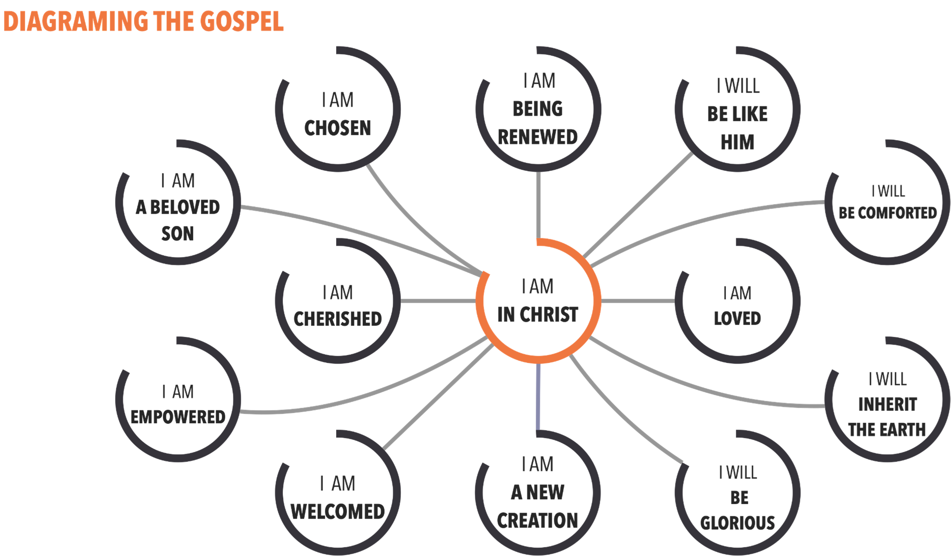

Slide 41
³Lofwaardig is die God en Vader van ons Here Jesus Christus!
Dit is Hy wat ons in Christus geseën het met elke geestelike seëning in die hemel.
⁴So het Hy ons voor die grondlegging van die wêreld in Hom uitgekies,
sodat ons heilig en onberispelik in liefde voor Hom sou wees,
⁵nadat Hy ons voorbestem het om ons deur Jesus Christus as sy kinders aan te neem,
soos Hy dit volgens sy wil goedgedink het,
⁶tot lof van die heerlikheid van sy genade,
waarmee Hy ons in die Geliefde begenadig het.
- Efesiërs 1:3-6

Slide 42
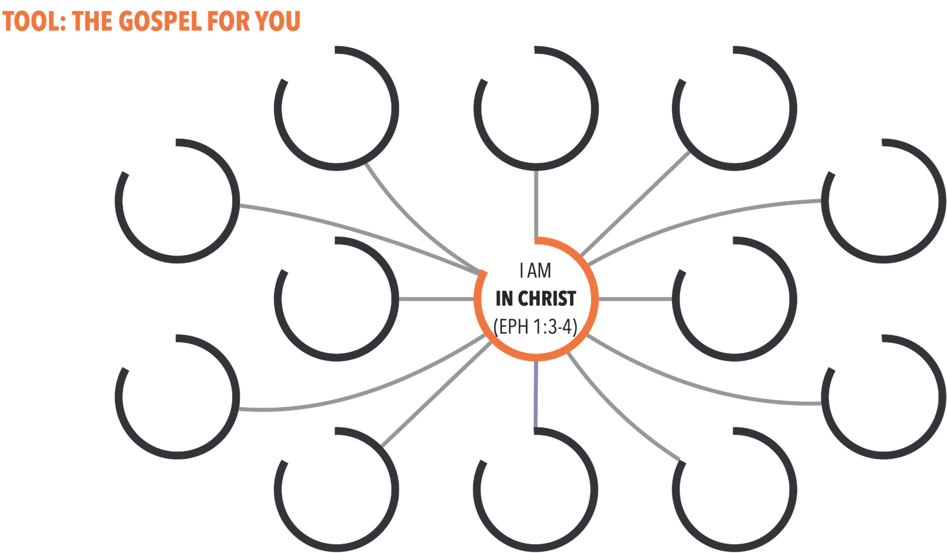

Slide 43
ADDITIONELE LEESSTOF
“Center Church” Hfst 1-3: Tim Keller
“God is the Gospel”: John Piper
“What is the Gospel?” Tim Keller
“The Gospel for Real Life” & “The Disciplines of Grace”: Jerry Bridges

